Slide 1
Snublegruppe 21. feb

Slide 2
Fortsettelse fra forrige uke

Slide 3
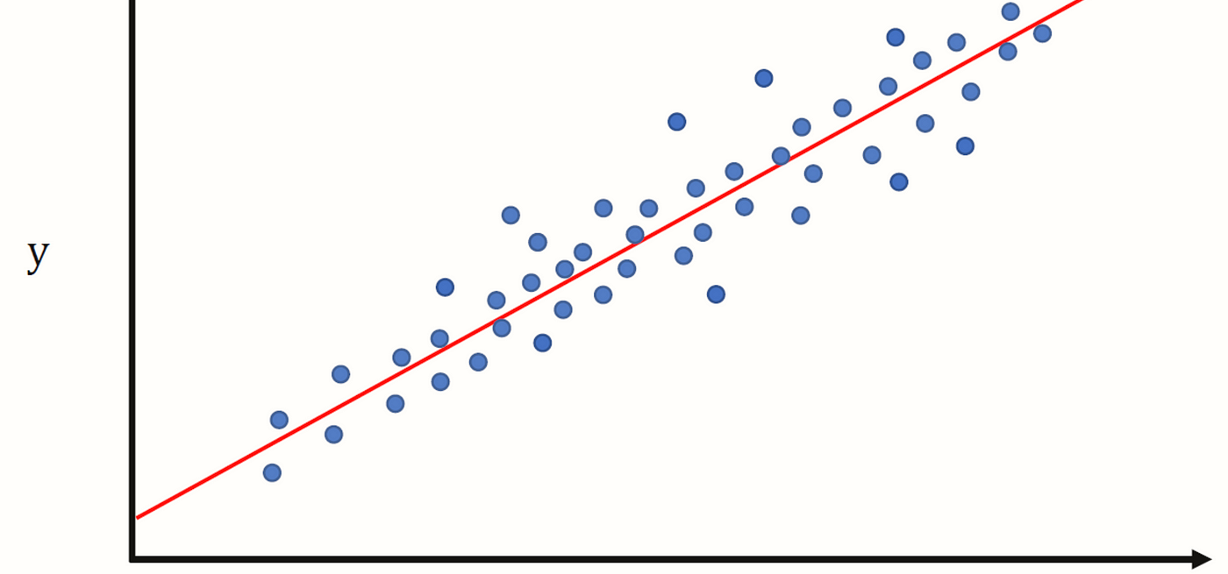

Enkel lineær regresjon

Slide 4
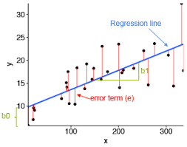

Slide 5
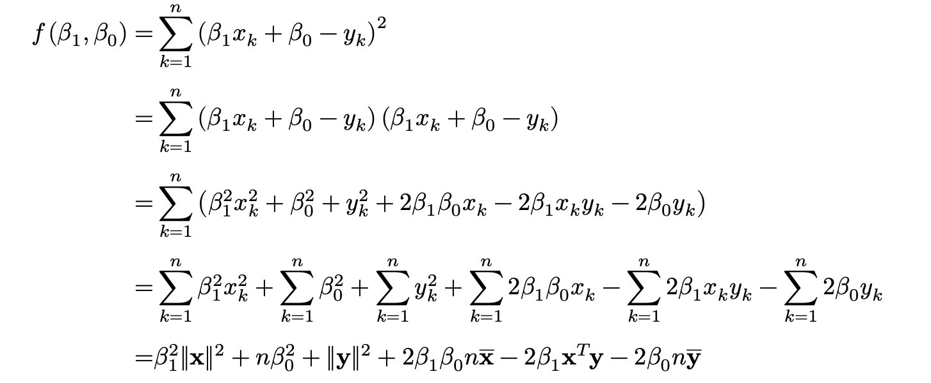
Summen av avstandene mellom linja og punktene er.
Vi ønsker å finne den korteste avstanden mellom linja og punktene.
Hvordan gjør vi det?
Hvorfor er feilen kvadrert? Snakk med sidemannen!

Slide 6
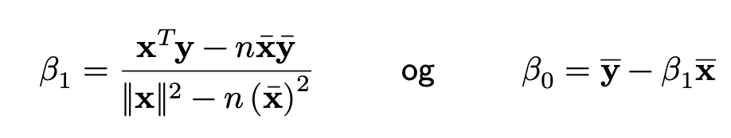
Hvis vi har gjort det riktig:

Slide 7
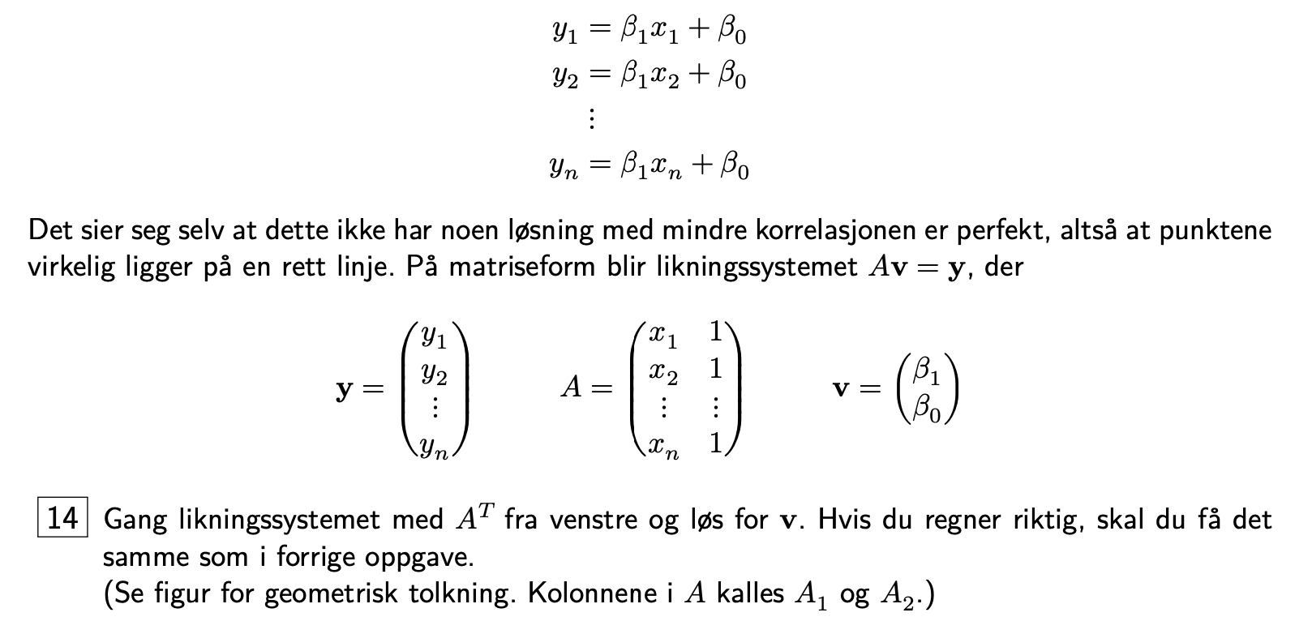

Slide 8
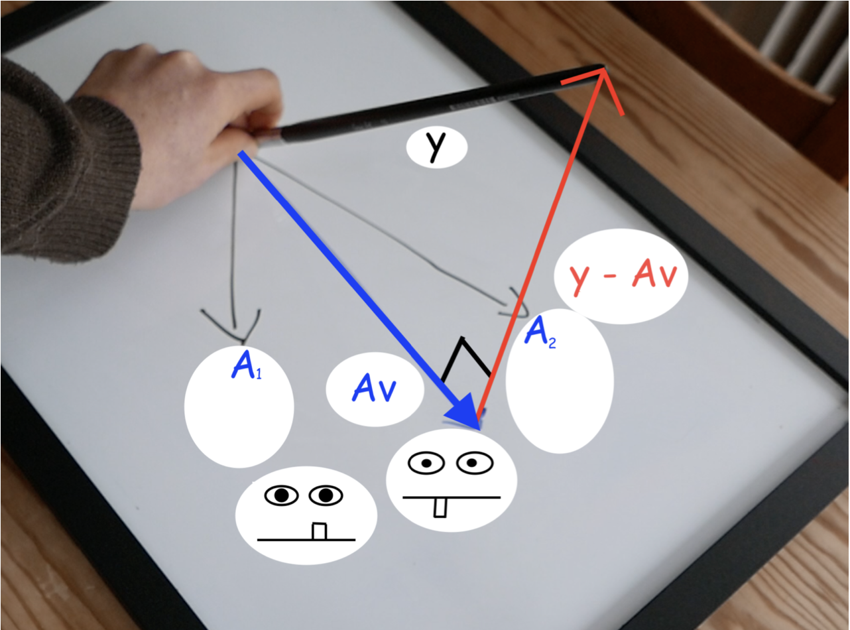

Slide 9
Reelle indreproduktrom

Slide 10
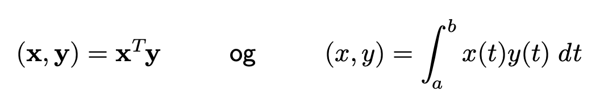
Indreprodukt
Vi har brukt det før!
Noe som tar inn to vektorer eller funksjoner og spytter ut en skalar
Skalaren sier noe om hvor mye det er av en vektor i retningen til en annen vektor
Indreproduktet av to funksjoner høres merkelig ut, men vi har brukt det mange ganger før når vi har jobbet med fourierrekker!

Slide 11
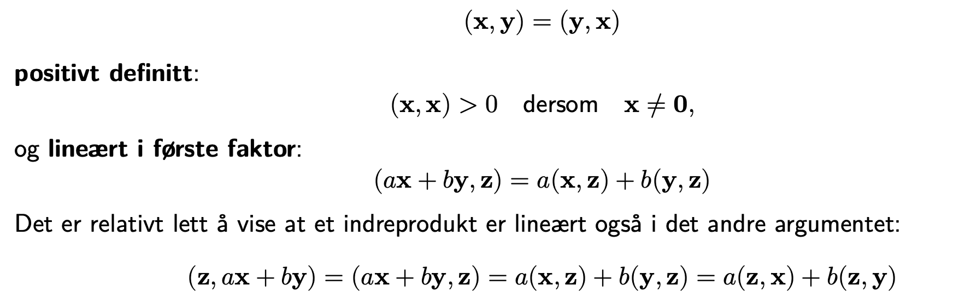
Aksiomer for reelle indreprodukt
Symmetrisk

Slide 12
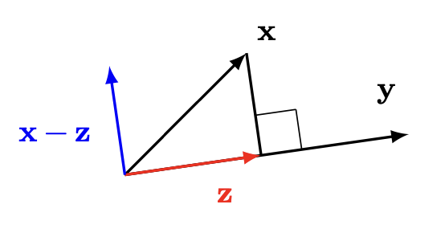
Hva forteller indreproduktet oss?
Indreproduktet <x, y> forteller oss noe om x sin komponent i retningen y.

Slide 13
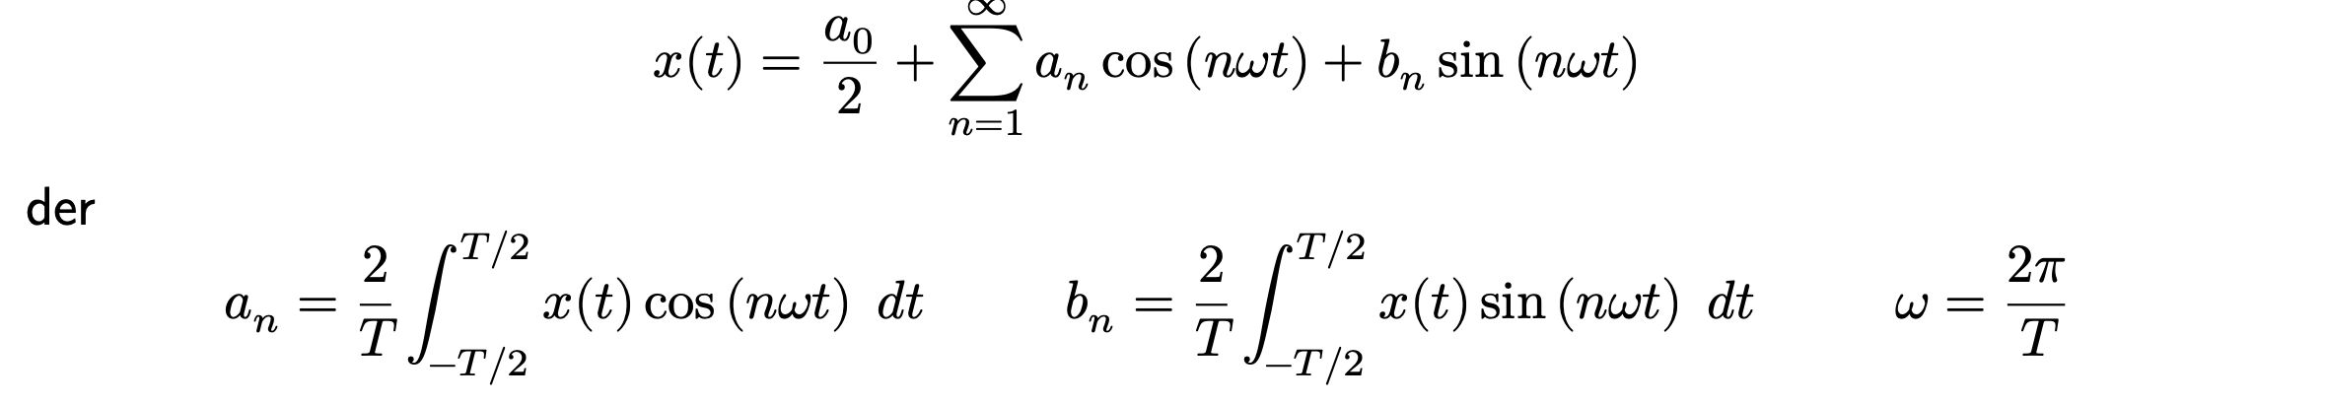
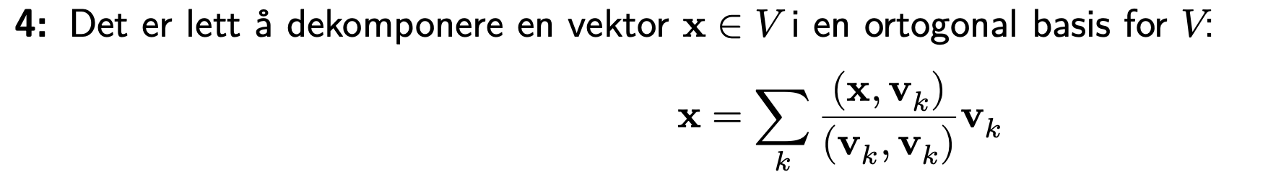
Hvorfor kan x(t) skrives som en fourierrekke av cosinus og sinus?

Slide 14
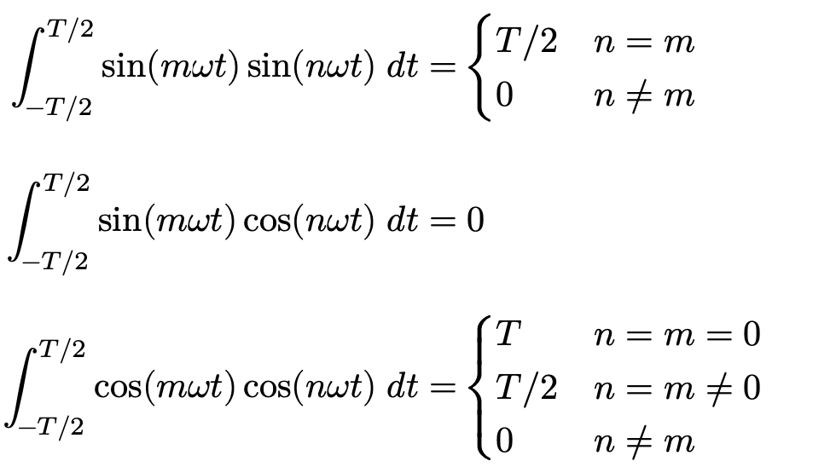

Slide 15
Fortsettelse fra forrige uke

Slide 16
Ortogonal basis
Hva er det?
Dersom x og y utgjør et basis for et rom, men du heller ønsker en ortogonal basis kan vi benytte oss av Gram-Schmidt metoden:
https://en.wikipedia.org/wiki/Gram–Schmidt_process#/media/File:Gram-Schmidt_orthonormalization_process.gif

Slide 17
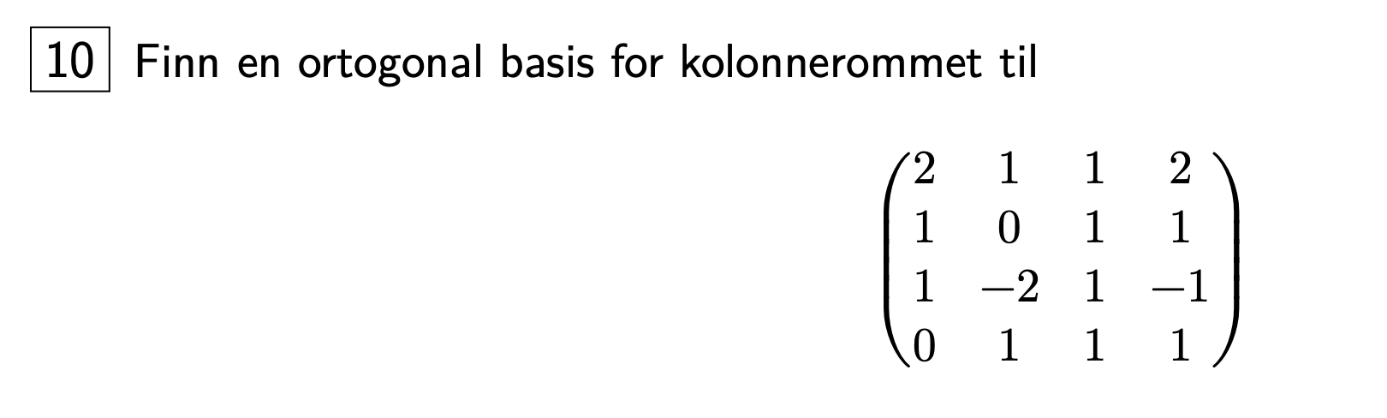

Slide 18
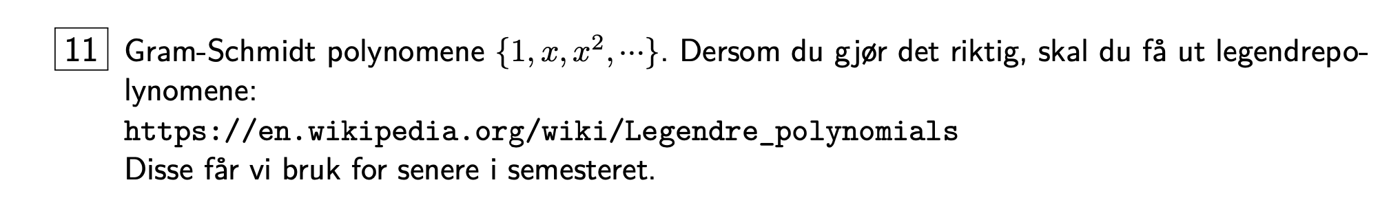

Slide 19
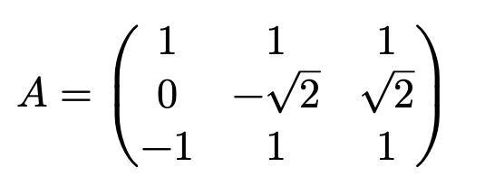
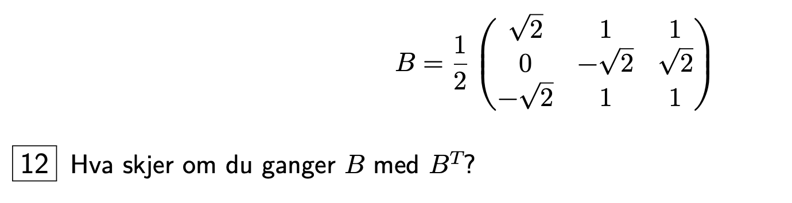
Ortogonale Matriser
Har ortonormale vektorer
Ikke ortogonal matrise!
Ortogonal matrise!

Slide 20
Fortsettelse denne uka Diagonalisering

Slide 21
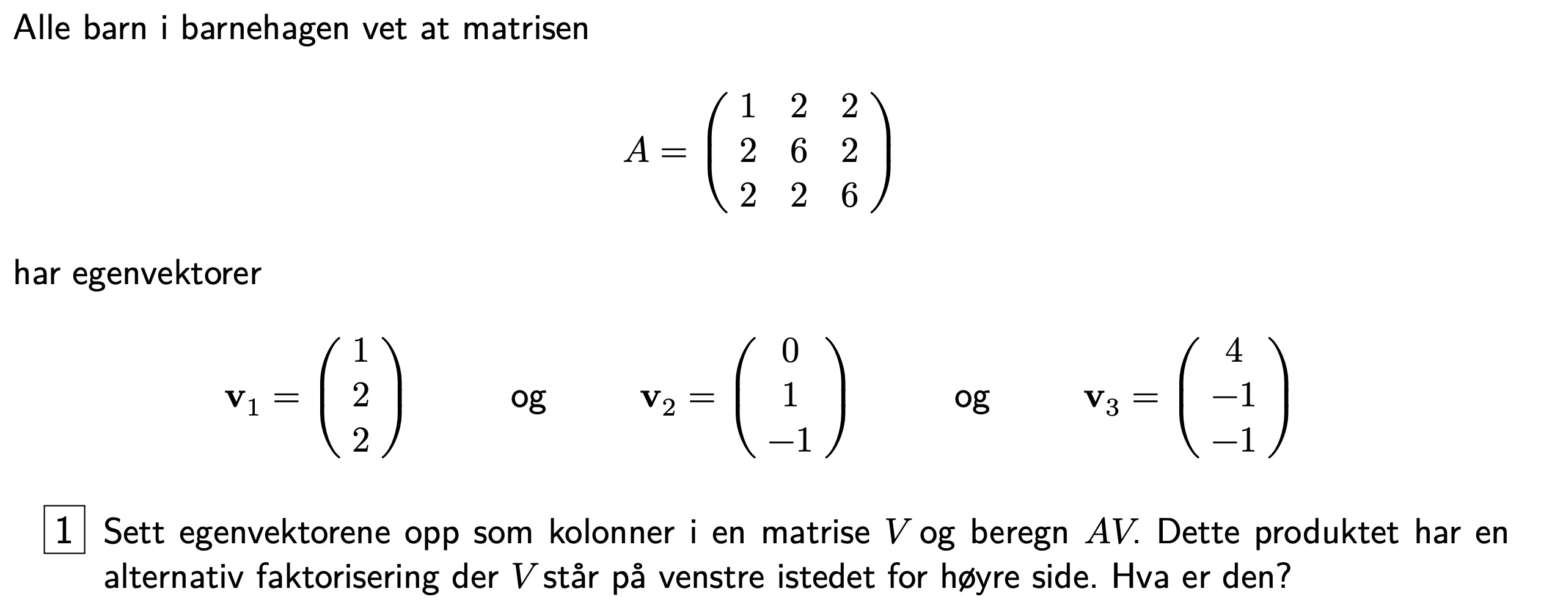

Slide 22
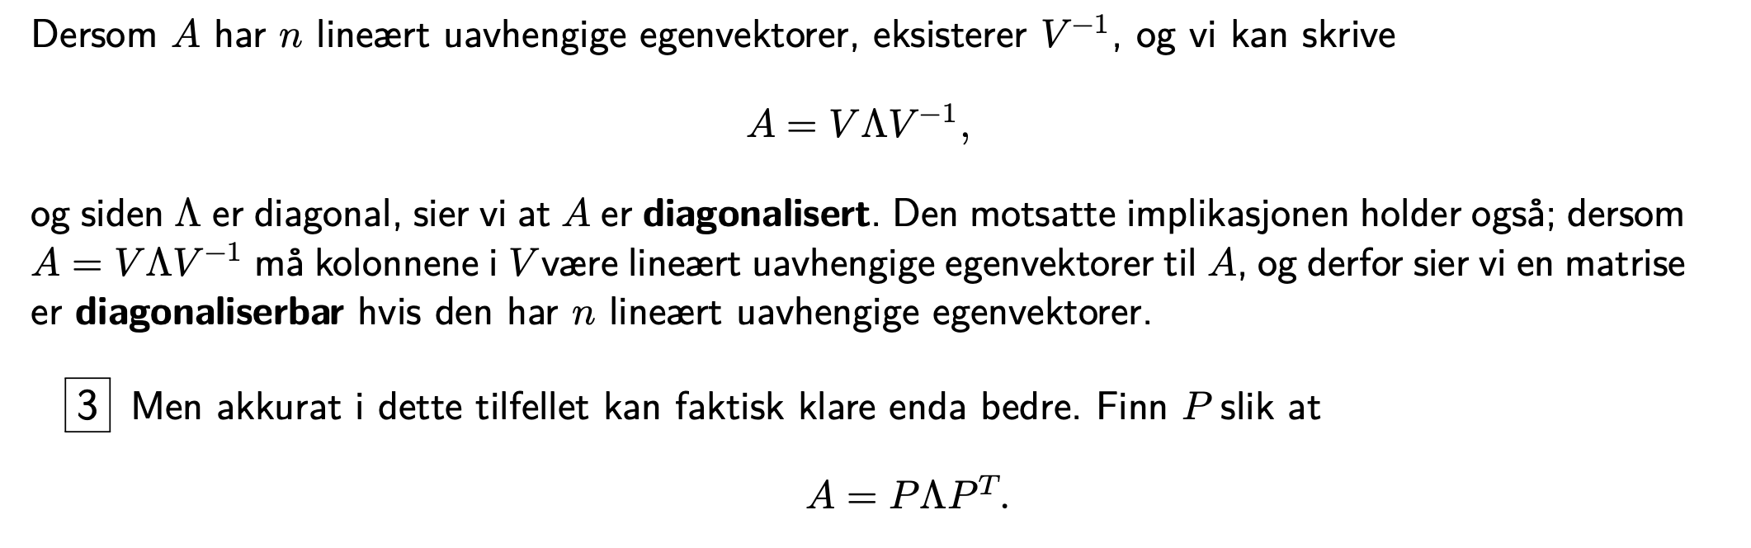
Diagonalisering

Slide 23

Diagonalisering for ortogonale matriser

Slide 24
